Slide 1


Groupe Urba ESR
Journée plénière
du 7 juin 2022

Slide 2
Sommaire
matin
après-midi
Introduction + Ice Breaker (Re)faisons connaissance !
Les apports de l’urbanisation à la gouvernance d’un établissement ESR : présentation du guide, de la méthode de travail, prochaines étapes (échanges avec les participants)
Nos outils de communication : la liste urbaESR, l’outil Communauté du Csiesr, l’extranet AE Amue
Activités du groupe : Outillage de la démarche via HOPEX (retour sur l’accord cadre MEGA et les activités du groupement de commande)
Ice breaker (suite)
Activités du groupe : POS ESR Type (état des lieux et prochaines étapes)
Au-delà du groupe urbaESR : retour sur deux autres structures porteuses de l’urbanisation, EA-SIG (EUNIS) et le club urba-EA
Mise en œuvre de l’urbanisation au sein de nos établissements : résultats de l’enquête 2021
Activités du groupe : quelle organisation pour la période à venir ?

Slide 3
Les apports de l’urbanisation à la gouvernance d’un établissement ESR
présentation du guide
contexte de mise en oeuvre
Ecriture par les établissements d’un livre blanc pour la gouvernance -> 14 membres (7 en écriture et 7 en relecture)
Illustration fournie par une université sous windesign
1 an et demi de travail à distance et en présentiel
Téléchargeable sur le site du CSIESR à publication < pack thématique
contenu : Expliquer
Expliquer l'intérêt de la démarche pour la gouvernance, pour les métiers et pour le système d’informations
Présenter 2 mises en oeuvre par une approche des processus et par une approche des données
conclusion
Les moyens associés -> l’architecture d’entreprise
Notes:
Rédaction : Jean-Guy Avelin, Université de Bretagne
Occidentale ; Julien Brancher, Université de Lorraine ;
Cyril Brigant, Association Cocktail ; Dominique Colla,
Université de Bordeaux (Csiesr) ; Sylvie Haouy, Université
Côte d’Azur ; Valérie Le Strat, Amue; Sylvie Picod,
Université Jean Moulin Lyon 3.
Questionnaire : Dominique Colla, Université de Bordeaux
(Csiesr) ; Patrick Lanot de l’INSERM, Philippe Lussat
du CNED, Francine Puig de EHESS.
Relecture : Catherine Balleydier, INP Grenoble ; Beatrice
Pasteau et Julien Duprè, Université de Strasbourg ;
Déborah Heissler, CSIESR ; Sandrine Twardy, Université
de Toulon ; Sylvain Vaysset, Insa de Toulouse ;
Emmanuelle Vivier, Université de Picardie Jules Verne

Slide 4
Les apports de l’urbanisation à la gouvernance d’un établissement ESR
prochaines étapes
Diffusions
  Faites :
    auprès des formations des DSI
    par les réseaux sociaux
  A faire :
    auprès des DGS
    via un webinar
    via les réseaux professionnels
autre suggestion des participants ?
Echanges :
L'avez-vous lu ?
Vous en êtes vous servis ?

Slide 5
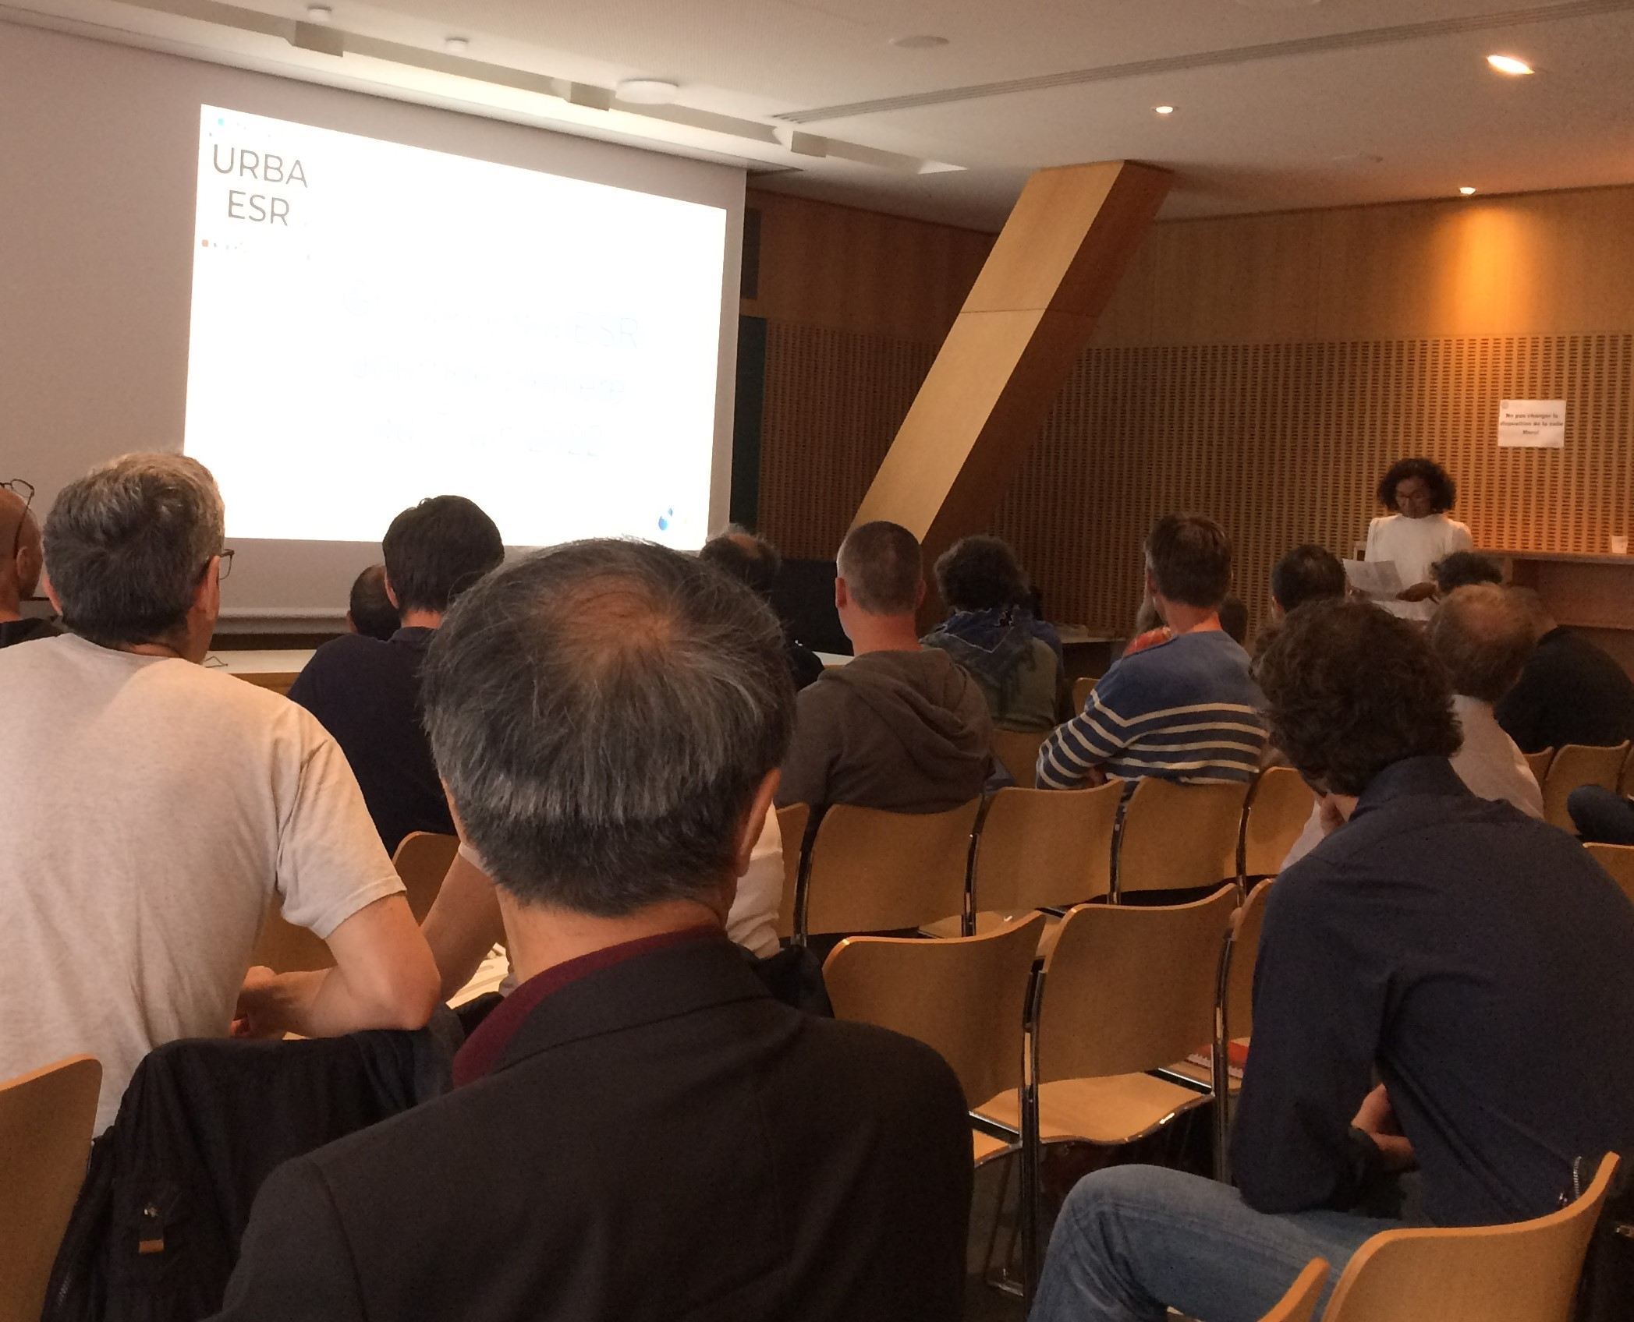
Les apports de l’urbanisation à la gouvernance d’un établissement ESR
RETOURS ET ECHANGES AVEC LA SALLE
Peu de participants connaissent ou ont lu le document
Propositions du groupe pour améliorer la diffusion
  Communication lors de la journée de l’A-DGS
  Communiquer auprès des projets (Amue, Association Cocktail, ex. PC-SCOL)
  Ré-indexer le document sur le site du Csiesr pour qu’il soit plus facile à trouver
  Communiquer auprès du Copil SIESR
Document Téléchargeable dans la partie Publications\Packs thématiques du site du CSIESR (L’urbanisation au service de la gouvernance des établissements de l’ESR)

Slide 6
Nos outils de communication - liste urbaESR
Liste Sympa urbaESR : 147 abonnés
site du CSIESR -> informations , abonnement - désabonnement et adresse
Sous listes Sympa :
  Données (messages)
  Cartographies de référence (messages)
  Méthodologie et Outillage (1 message 2017)
  Métier (6 messages 2018)
  Utilisateurs de méga (messages)
  Rôle et apport (0 message)
Suppression des sous listes – mettre dans l’objet le thème du message dans la communication sur urbESR
Fond documentaire: Un seul Wiki
Transfert en cours sur l’espace du réseau communautaire, après un tri
L’accés aux espaces communautaires se fait via la menu « Réseau Social Interne » du site du CSIESR

Slide 7
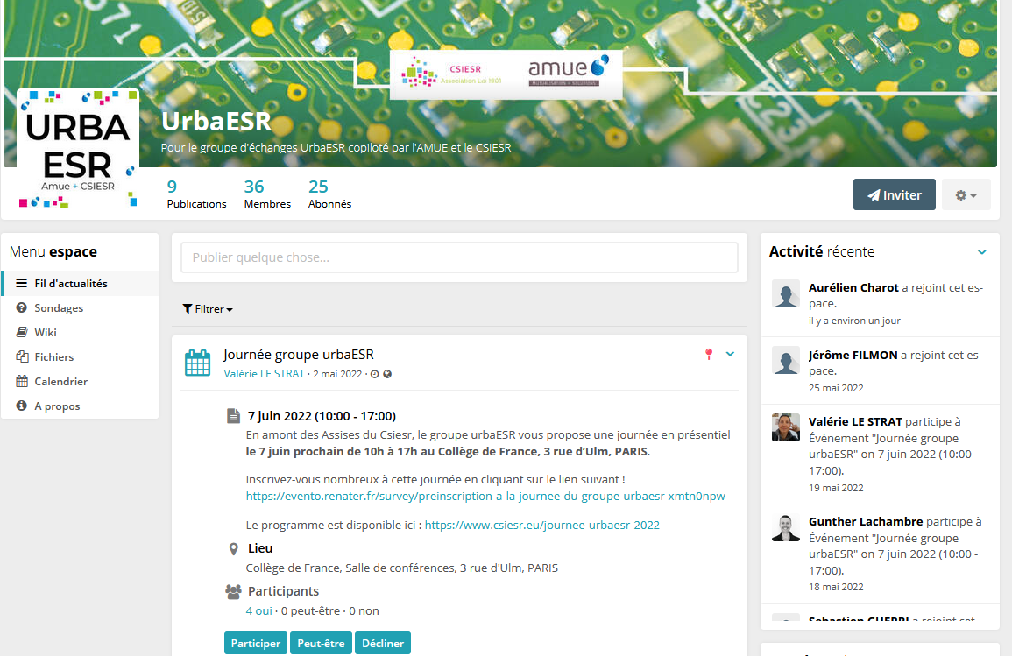
Nos outils de communication - l’outil Communauté du Csiesr
Réseau social interne - Espace urbaESR

Slide 8
Nos outils de communication - l’extranet AE Amue
(https://extranet.amue.fr/sites/Urbanisation/Pages/Accueil.aspx)
L’intégralité de la présentation est accessible en cliquant sur l’image ci-dessous, en mode diaporama

Slide 9
Nos outils de communication
RETOURS ET ECHANGES AVEC LA SALLE
« On est tous pris par nos activités, c’est parfois compliqué de trouver le temps nécessaire pour aider un collègue »
Les listes de diffusion et l’outil Communauté sont complémentaires
Ce n’est pas tant la forme de la communication que le fond qui est important
Le groupe s’est positionné jusqu’à présent sur la méthodo de l’urbanisation qui a acquis une certaine maturité : il faut désormais aborder des cas concrets
  Identifier des sujets transverses sur lesquels l’urba peut aider à avancer collectivement, voire au niveau de l’ESR pas que établissement (Ex. sujet de la donnée, état des lieux de l’urba…)
  Etat des lieux des sujets et chantiers traités dans chaque établissement afin d’alimenter la réflexion des pairs

Slide 10
Activités du groupe : Outillage de la démarche via HOPEX (retour sur l’accord cadre MEGA et les activités du groupement de commande)
L’intégralité de la présentation est accessible en cliquant sur l’image ci-dessous, en mode diaporama

Slide 11
Outillage de la démarche via HOPEX
RETOURS ET ECHANGES AVEC LA SALLE
Tous les outils de modélisation sont complexes et peuvent être utilisés correctement a minima
La modélisation/cartographie n’impliquent pas une grosse charge (une fois le référentiel alimenté) mais nécessitent une continuité des ressources (privilégier une personne qui utilise l’outil souvent à x personnes qui l’utilisent de temps en temps)
Modéliser est un métier, qui nécessite des compétences spécifiques
Avoir un outil aussi complet qu’HOPEX n’empêche pas de devoir cartographier hors de l’outil en fonction des besoins,
Nécessité de pouvoir présenter des points de vue différents d’une même carto, d’un même objet (Hopex le permet).
A l’inverse, il est possible d’urbaniser sans outil de modélisation ou avec des outils simples
Des évolutions qui affectent nos pratiques: cloud, gouvernance de la donnée …
Se poser dès maintenant la question du renouvellement du marché AMUE
Un seul outil (type Hopex) ou plusieurs outils spécialisés pour cartographier ?
Possibilité d’alimenter les cartos (couches infra) par CMDB ?

Slide 12
Activités du groupe : POS ESR Type (état des lieux et prochaines étapes)
L’intégralité de la présentation est accessible en cliquant sur l’image ci-dessous, en mode diaporama

Slide 13
POS ESR Type
RETOURS ET ECHANGES AVEC LA SALLE
Le POS a bien été conçu comme un modèle transverse applicable aussi bien aux EPST qu’aux universités (et également aux écoles)
Il est possible de réaliser des focus en choisissant parmi les éléments du POS uniquement ceux qui correspondent au besoin
Le POS offre une granularité variée qui permet de répondre aux différents usages
Il est important à présent de se concentrer sur la description et mise à disposition de cas d’usages

Slide 14
Au-delà du groupe urbaESR : retour sur deux autres structures porteuses de l’urbanisation, EA-SIG (EUNIS) et le club urba-EA
L’intégralité de la présentation est accessible en cliquant sur l’image ci-dessous, en mode diaporama

Slide 15
Au-delà du groupe urba ESR
RETOURS ET ECHANGES AVEC LA SALLE
Le modèle BCM HERM est intéressant, même si au niveau du calendrier, il est dommage qu’il arrive en même temps que le POS
Recouvrement entre les travaux de standardisation EDU-API et le groupe de travail GAIA-X ?

Slide 16
Quel est le degré de maturité de la mise en œuvre
de l’urbanisation au sein de nos établissements ?
Groupe de travail : Dominique Colla, Université de Bordeaux(Csiesr)
Patrick Lanot de l’INSERM,
Philippe Lussat du CNED,
Francine Puig de EHESS
Objectif :
Mise en œuvre :
Fabriquer un outil comparatif pour que chacun puisse juger de la maturité de mise en oeuvre de la démarche et discuter avec la gouvernance
Créer une enquête dont les réponses quantifient des indicateurs choisis pour caractériser un angle de vue et un axe déterminé :
exemple : angle de vue -> réglementation RGPD ; axe -> acteur déterminant
question : avez vous nommé un DPO ?

Slide 17
Quel est le degré de maturité de la mise en œuvre
de l’urbanisation au sein de nos établissements ?
6 angles de vues
3 axes
réglementation RGPD
mise en oeuvre d’une architecture d’entreprise
architecture du SI
qualité
maturité dans les métiers
soutien de la gouvernance
outils utilisés (spécialisés ou pas)
organisation optimum pour la maîtrise du SI
acteurs déterminants
Exemple
réglementation RGPD
outils : 42,59 % disposent d’outils spécifiques au travail du DPO
organisation: 74,07% DPO sont dans un positionnement adapté pour remplir leur fonction
acteurs : 88,89 % DPO ont été nommés.

Slide 18
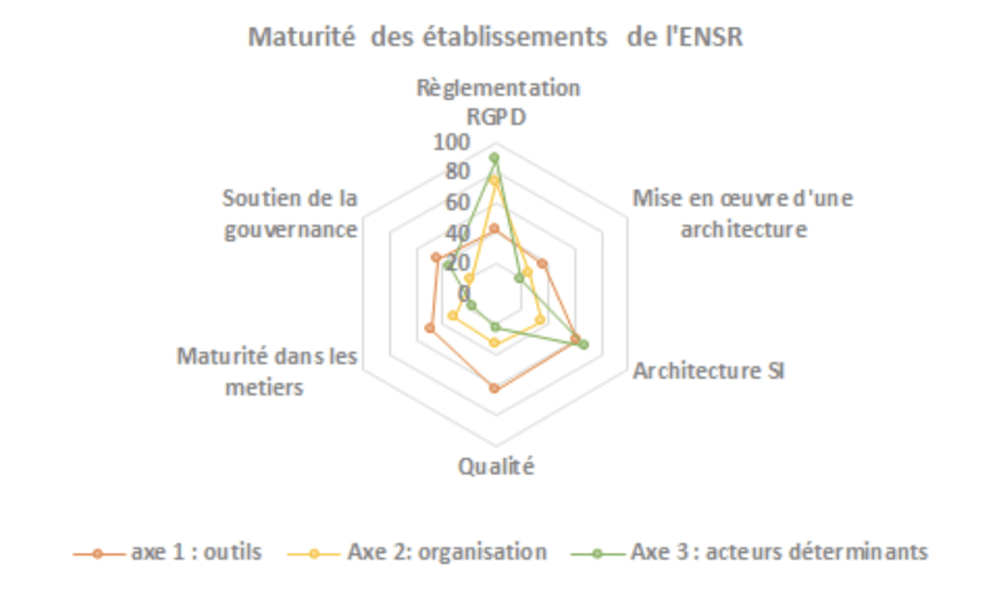
Quel est le degré de maturité de la mise en œuvre
de l’urbanisation au sein de nos établissements ?
Résultats :

Slide 19
Quel est le degré de maturité de la mise en œuvre
de l’urbanisation au sein de nos établissements ?
Où trouver l’information ?
Sur le site du CSIESR rubrique pack thématiques :
https://www.csiesr.eu/resultats-dune-enquete-sur-lurbanisation-des-etablissements
Quel avenir ?
appropriation
relancer l'enquête pour voir l'évolution
créer d’autres indicateurs comme gestion de l’obsolescence
Qu’en pensez vous ?

Slide 20
Mesure du degré de maturité
RETOURS ET ECHANGES AVEC LA SALLE
La DINUM (DINSIC à l’époque) avait proposé en 2014 un outil similaire, issu du club Urba-EA, permettant d’évaluer la maturité de mise en œuvre de la démarche d’urbanisation. Disponible sur l’espace communauté CSIESR dans fichiers > pilotage. Quel recouvrement avec l’outil présenté?
Cet outil de pilotage est toujours d’actualité mais il s’adresse à des urbanistes bien compris par leur établissement et ayant cette mission à part entière. Il serait quand même intéressant de le faire évoluer. L’enquête réalisée en 2020 est un complément du pack urba pour la gouvernance, il cherche à montrer si les moyens sont donnés pour remplir cette mission d’où le niveau de maturité de déploiement dans l’établissement et non dans la discipline. Cette évaluation a permis de questionner les établissements sur de nombreux sujets (outils utilisés , ETP, type de cartographie, positionnement….) qui vous permettent aussi de positionner votre établissement sur les réponses de l’ensemble des EPST ou de votre type d’établissement. Le but est de réclamer des moyens et de positionner son métier.
L’idée est de faire évoluer l’outil du groupe UrbaESR, en complément de celui de la DINUM

Slide 21
Activités du groupe :
quelle organisation pour la période à venir ?
Echanges

Slide 22
Activités du groupe, quelle suite à cette journée ?
RETOURS ET ECHANGES AVEC LA SALLE
SUR LA FORME
Principe d’un rendez-vous visio régulier mensuel de 2h : « la salle ouverte UrbaESR»
  Les thématiques sont proposées au fur et à mesure
  Un Evento permettra de définir les meilleurs créneaux pour tous (penser à proposer des journées différentes mois pairs et impairs afin d’éviter les incompatibilité de calendrier systématiques)
Plénière urbaESR la veille des assises ?
  Les avis sont partagés (permet de limiter les déplacements mais rajoute 1j hors de l’établissement)
  Le bon rythme de réunion semble être 2x/an. Il faudrait un rendez-vous à mi-parcours qui permettrait de déterminer ce qui sera présenté aux Assises (création de sens et de motivation)
Il faut conserver le principe des groupes de travail pour élaborer du contenu
  En petits groupes - avec une validation par les pairs - importance du présentiel
Il est important d’associer systématiquement d’autres profils à nos travaux (DPO, RSSI, qualité …)

Slide 23
Activités du groupe, quelle suite à cette journée ?
RETOURS ET ECHANGES AVEC LA SALLE
SUR LE FOND
Proposition de sujets à présenter en salle ouverte
  Visualisation du POS (Farid, université de Lille)
  RETEX sur les outils de modélisation (en complément des informations présentes dans l’enquête sur la maturité). En particulier étudier l’intérêt d’un outillage par « couche d’urbanisation » interfacé avec les autres niveaux plutôt que d’un outil global lourd et ne permettant pas facilement l’acquisition automatique (ex couche applicative…)
  Catalogue/Dictionnaire des données (faisant partie d’un thème plus général de gouvernance des données)
Proposition de travail en groupes
  Données et flux
  En appui de projets SI communs (AMUE, autres …), exemple : référentiel des partenaires

Slide 24
Activités du groupe, quelle suite à cette journée ?
RETOURS ET ECHANGES AVEC LA SALLE
SUR NOTRE POSITIONNEMENT EN TANT QU’URBANISTE
Le rôle de l’urbaniste évolue
  Il est nécessaire que son rôle soit vraiment perçu comme transverse à l’établissement et pas seulement technique
  L’architecte d’entreprise pourrait presqu’être rattaché à la Bap J cf l’ingénieur qualité
Le rattachement à la DSI peut constituer un frein (perte de crédibilité)
  Même si la DSI reste un interlocuteur privilégié, l’accès aux métiers est vital

Slide 25
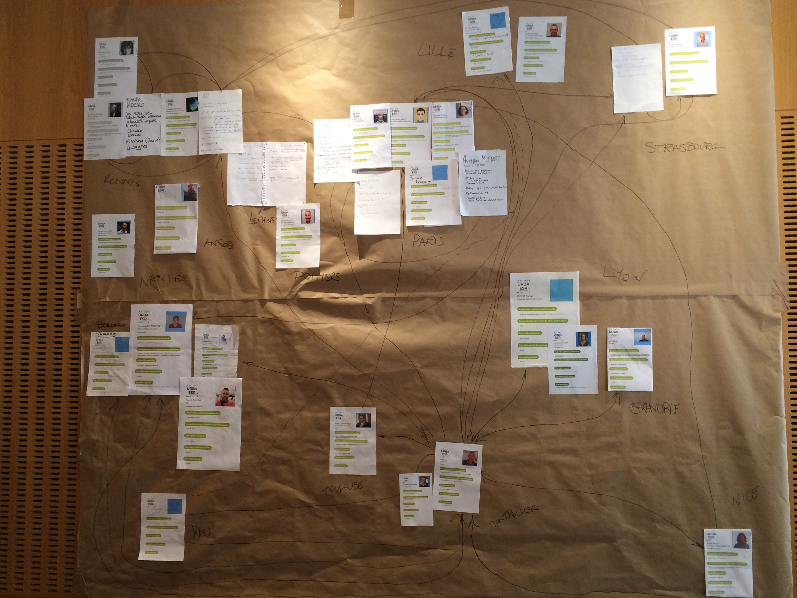
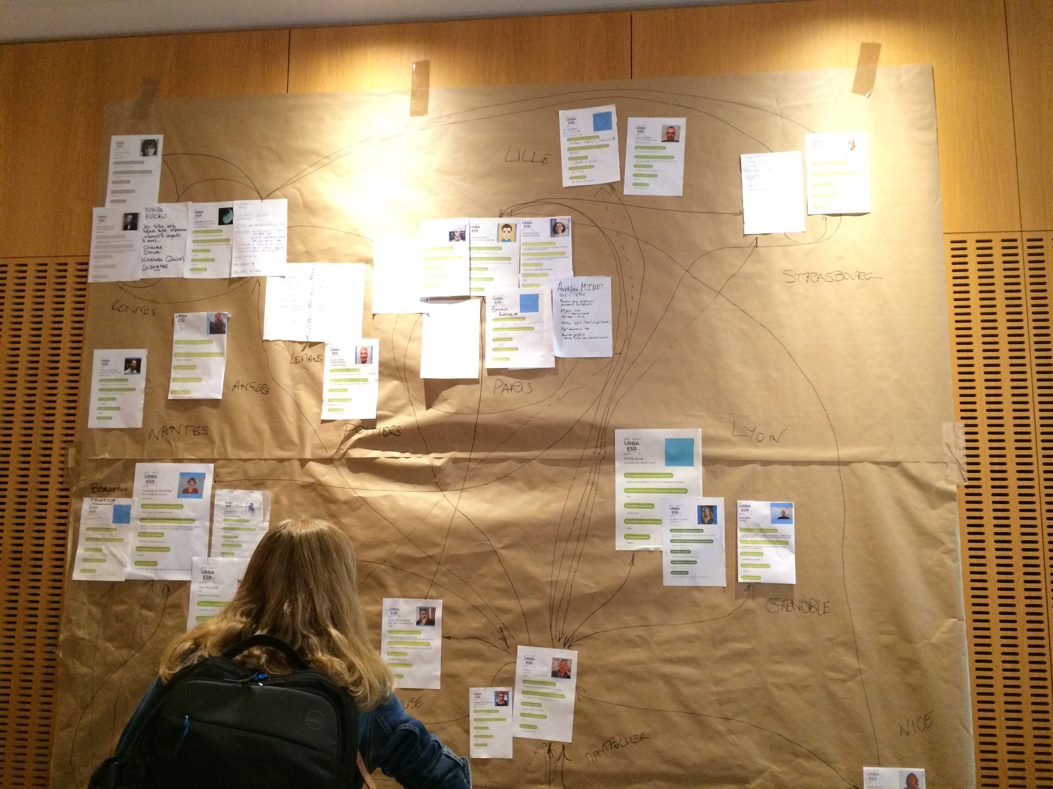
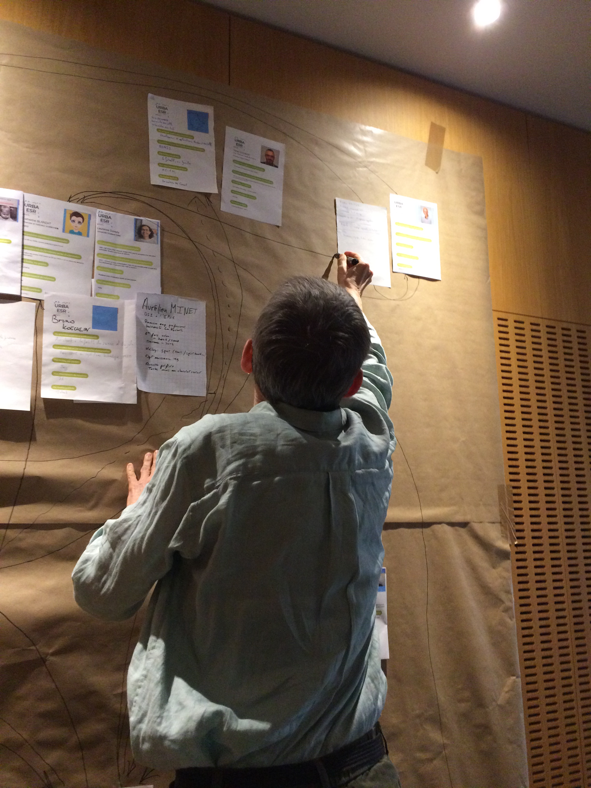
Ice breaker : Faisons connaissance
Merci à tous pour votre participation, une version dématérialisée de cette cartographie est en cours de réalisation !

